Slide 1
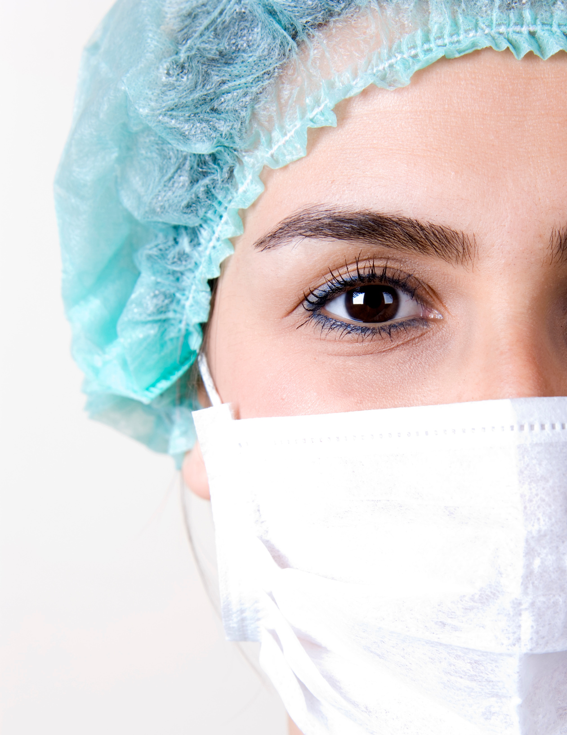
BÀI 32
HỆ HÔ HẤP Ở NGƯỜI

Slide 2
KHTN8
HỆ HÔ HẤP Ở NGƯỜI
GIẢI MÃ Ô CHỮ
Chọn 1 ô chữ, tham gia trả lời câu hỏi để điền vào ô chữ, hoàn tất 7 câu hỏi để tìm ra từ khóa của ô chữ.
Câu trả lời đúng +1đ
Từ khóa đúng +3đ

Slide 3
Giải mã ô chữ
h
o
n
g
p
h
o
i
p
h
e
q
u
a
n
l
a
t
h
a
n
h
p
h
a
t
a
m
h
a
u
u
n
g
t
h
u
k
h
i
q
u
a
n

Slide 4
Câu số 1
Cơ quan nào có chứa amidan và V.A có chứa các tế bào limpho.
Đây là gì?
h
ọ
n
g

Slide 5
Câu số 2
Cơ quan trong hệ hô hấp có chức năng trao đổi khí.
Đây là gì?
p
h
ổ
i

Slide 6
Câu số 3
Trong đường dẫn khí của người, khí quản là bộ phận nối liền với họng và __.
Đây là gì?
p
h
ế
q
u
ả
n

Slide 7
Câu số 4
Lớp màng ngoài phổi còn có tên gọi khác là gì?
Đây là gì?
l
á
t
h
à
n
h

Slide 8
Câu số 5
Thanh quản có chức năng dẫn khí và __.
Đây là gì?
p
h
á
t
â
m

Slide 9
Câu số 6
Họng còn có tên gọi khác là gì?
Đây là gì?
h
ầ
u

Slide 10
Câu số 7
Hút thuốc có thể gây __.
Đây là gì?
u
n
g
t
h
ư

Slide 11
Câu số 8
Dẫn khí, làm sạch không khí, điều hòa lượng khi vào phổi, là chức năng của__.
Đây là gì?
k
h
í
q
u
ả
n

Slide 12
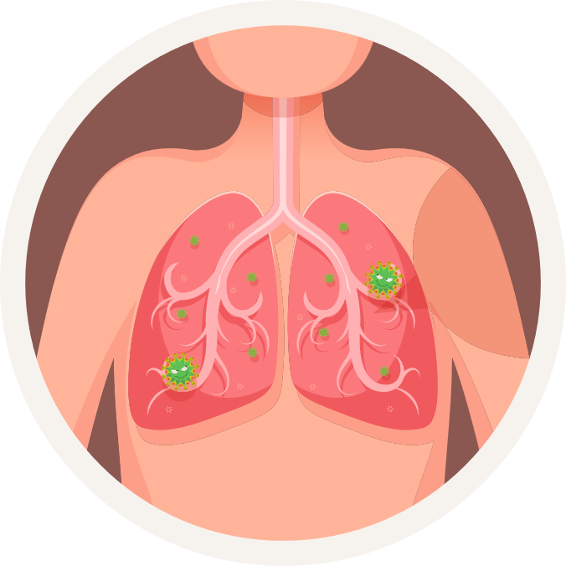
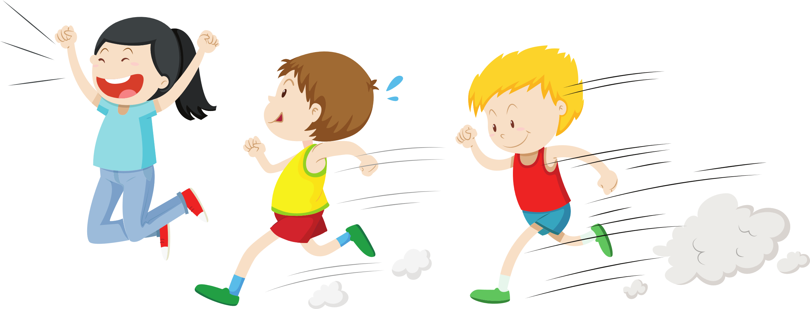
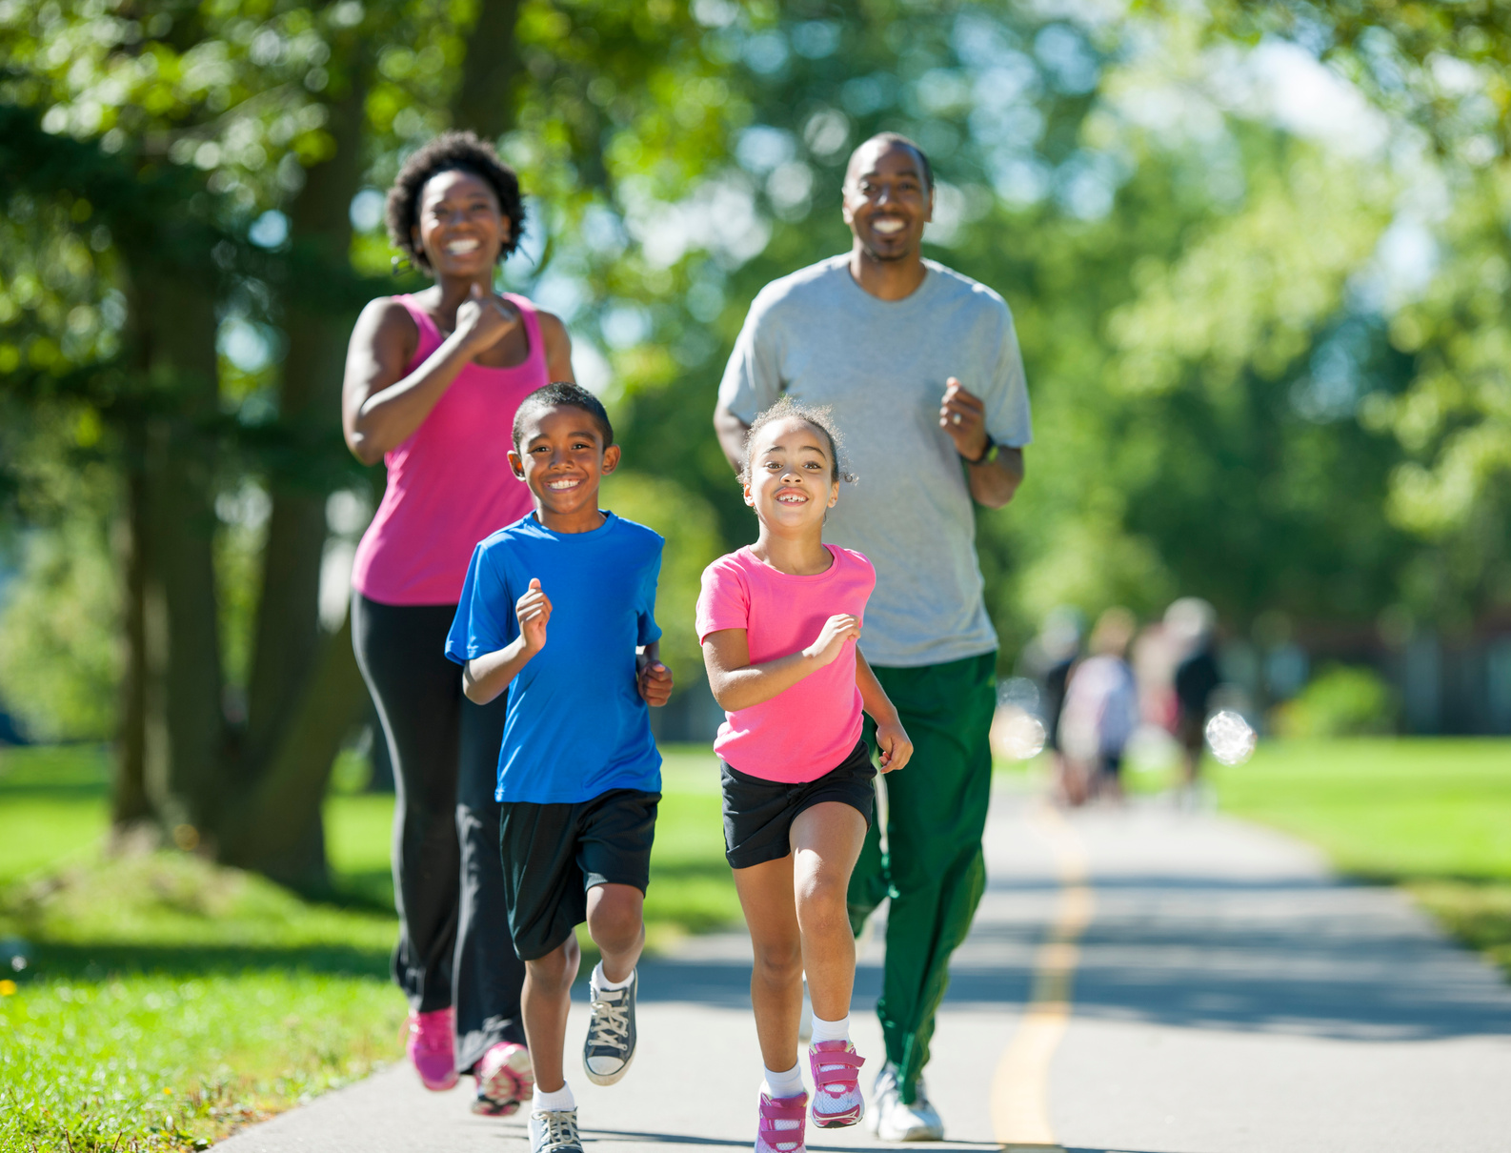
Em cảm thấy nhịp thở như thế nào sau khi chạy 100m? Giải thích
- Sau khi chạy nhanh 100 m, nhịp thở nhanh hơn so với lúc bình thường.
- Giải thích: Khi chạy, cơ thể cần nhiều năng lượng cho sự hoạt động liên tục của cơ xương dẫn đến cường độ hô hấp tế bào tăng lên. Mà quá trình hô hấp tế bào cần O₂ và thải ra khí CO₂. Do đó, nhịp thở tăng lên để đáp ứng nhu cầu trao đổi khí (lấy O₂, đào thải khí CO₂) của cơ thể.

Slide 13
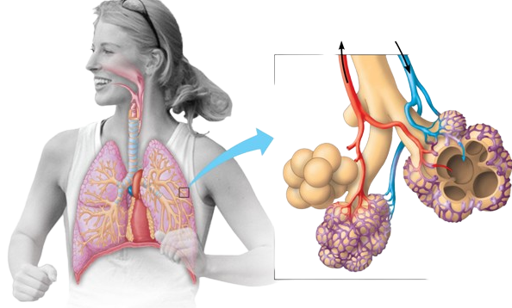
I. CẤU TẠO VÀ CHỨC NĂNG CỦA HỆ HÔ HẤP
Chức năng của hệ hô hấp là gì?
CO2
Khoang mũi
Tiểu phế quản
Hệ hô hấp thực hiện chức năng trao đổi khí giữa cơ thể với môi trường. Cụ thể là:
- Giúp cơ thể lấy O₂ từ môi trường sống cung cấp cho hô hấp tế bào, tạo năng lượng cho các hoạt động sống của cơ thể.
- Đào thải CO₂ sinh ra từ hô hấp tế bào vào môi trường, đảm bảo cân bằng môi trường trong cơ thể.
O2
Khí quản
Phế quản
CO2
O2
Phế nang
Phổi phải
Phổi trái

Slide 14
I. CẤU TẠO VÀ CHỨC NĂNG CỦA HỆ HÔ HẤP
Quan sát hình và cho biết hệ hô hấp gồm những cơ quan nào?
Mỗi cơ quan có chức năng gì?
Xoang mũi
CO2
Khoang mũi
Tiểu phế quản
Làm sạch, làm ẩm, làm ẩm không khí
O2
Khí quản
Đường dẫn khí
Hầu (họng)
CO2
Phế quản
O2
Làm sạch, làm ẩm, làm ẩm không khí
Phế nang
Thanh quản
Dẫn khí, phát âm
Phổi phải
Phổi trái

Slide 15
I. CẤU TẠO VÀ CHỨC NĂNG CỦA HỆ HÔ HẤP
Quan sát hình và cho biết hệ hô hấp gồm những cơ quan nào?
Mỗi cơ quan có chức năng gì?
Khí quản
CO2
Khoang mũi
Tiểu phế quản
Dẫn khí, làm sạch không khí,
điều hòa khí vào phổi
O2
Khí quản
Đường dẫn khí
Phế quản
CO2
Phế quản
O2
Dẫn khí, điều hoà
lượng khi vào phổi
Phế nang
Phổi phải
Phổi trái

Slide 16
I. CẤU TẠO VÀ CHỨC NĂNG CỦA HỆ HÔ HẤP
Quan sát hình và cho biết hệ hô hấp gồm những cơ quan nào?
Mỗi cơ quan có chức năng gì?
CO2
Khoang mũi
Tiểu phế quản
Phổi
Trao đổi khí
O2
Khí quản
Cơ hoành
Cử động hô hấp
Phế quản
CO2
O2
Phế nang
Phổi phải
Phổi trái

Slide 17
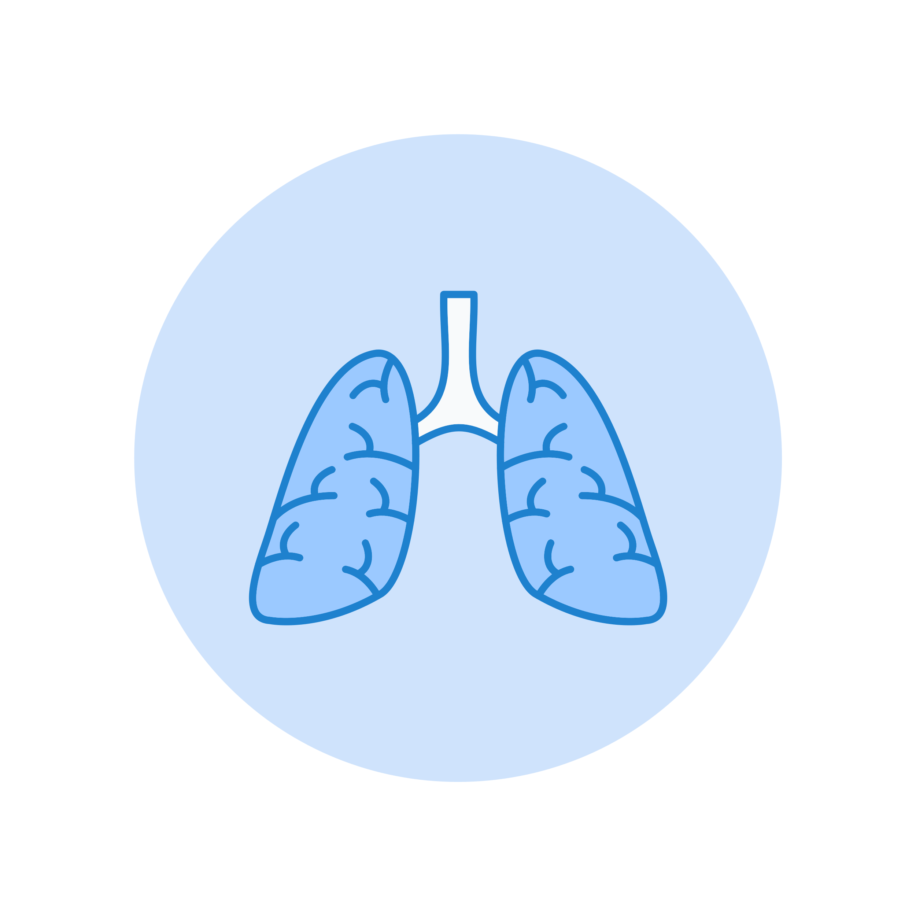
I. CẤU TẠO VÀ CHỨC NĂNG CỦA HỆ HÔ HẤP
Không khí sẽ di chuyển qua các cơ quan như thế nào khi hít vào và khi thở ra?
Xoang mũi
CO2
Khoang mũi
Tiểu phế quản
Hầu (họng)
O2
Thanh quản
Khí quản
Khí quản
Phế quản
CO2
O2
Phế quản
Phế nang
Phổi phải
Phổi trái

Slide 18
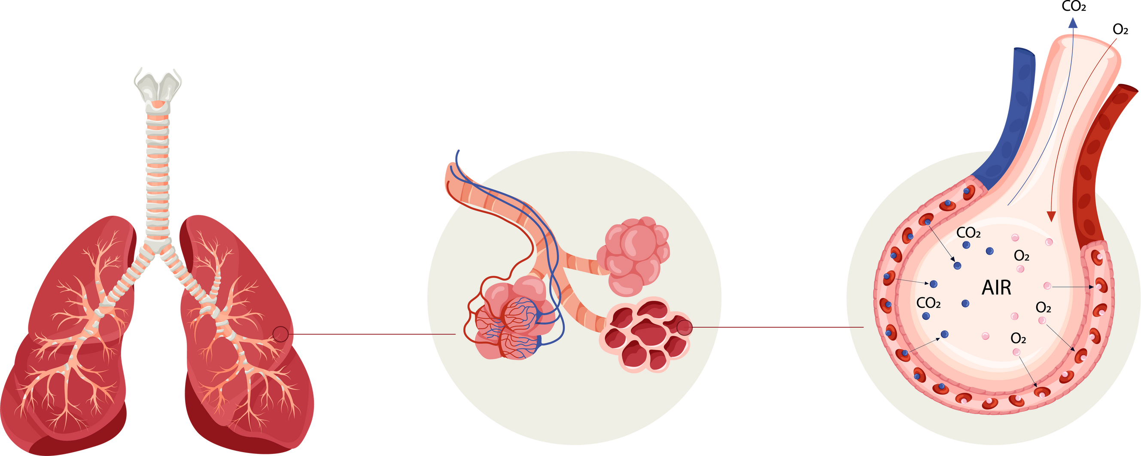
I. CẤU TẠO VÀ CHỨC NĂNG CỦA HỆ HÔ HẤP
Không khí sẽ di chuyển qua các cơ quan như thế nào khi hít vào và khi thở ra?
Không khí sẽ di chuyển qua các cơ quan như thế nào khi hít vào và khi thở ra?

Slide 19
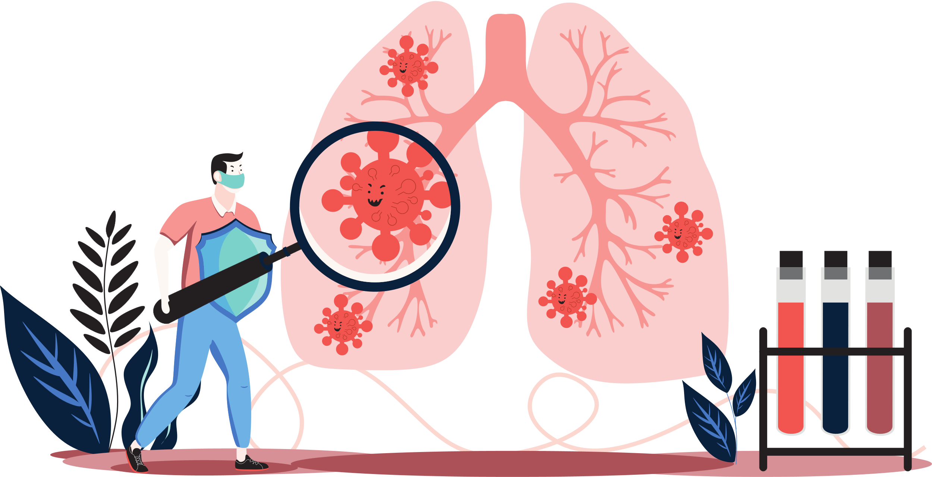
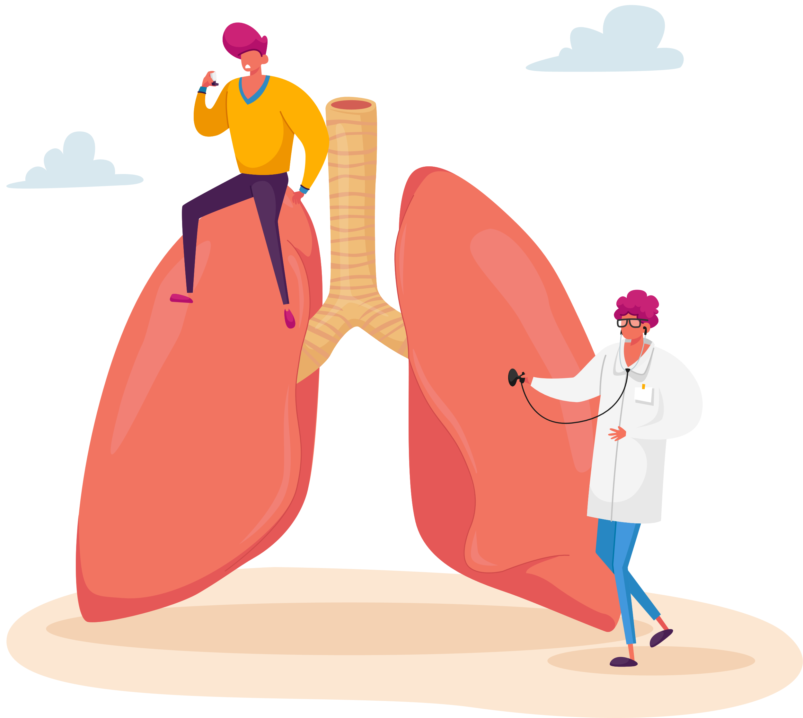
I. CẤU TẠO VÀ CHỨC NĂNG CỦA HỆ HÔ HẤP
1. Lấy ví dụ về sự phù hợp giữa cấu tạo và chức năng của một cơ quan trong hệ hô hấp.
2. Vẽ sơ đồ thể hiện mối quan hệ giữa hệ hô hấp và hệ tuần hoàn.

Slide 20
I. CẤU TẠO VÀ CHỨC NĂNG CỦA HỆ HÔ HẤP
Hệ hô hấp gồm đường dẫn khí và phổi. Các cơ quan trọng hệ hô hấp hoạt động phối hợp nhịp nhàng với nhau thực hiện chức năng trao đổi khí
Quá trình hít vào đưa không khí giàu O2 đi qua đường dẫn khí vào phổi, thực hiện trao đổi khí tại phế nang: O2 từ phế nang đi vào mao mạch phổi và CO2, từ mao mạch phổi đi ra phế nang
Hệ tuần hoàn giúp vận chuyển O2, từ phế nang đến tế bào và CO2, từ tế bào ra phế nang. Quá trình thở ra đưa không khí giàu CO2, từ phổi qua đường dẫn khi ra ngoài môi trường

Slide 21
I. CẤU TẠO VÀ CHỨC NĂNG CỦA HỆ HÔ HẤP
1. Vì sao chúng ta vừa ăn vừa nói có thể bị sặc?
Khi chúng ta vừa ăn vừa nói có thể bị sặc vì: Khi ăn, nắp thanh quản sẽ được đậy lại để ngăn không cho thức ăn lọt vào đường hô hấp, còn khi nói, nắp thanh quản sẽ được mở ra để phát ra âm thanh. Bởi vậy, nếu vừa ăn vừa nói, thức ăn có thể rơi vào đường hô hấp khi nắp thanh quản mở ra, gây ra phản ứng sặc để đẩy thức ăn ra ngoài.

Slide 22
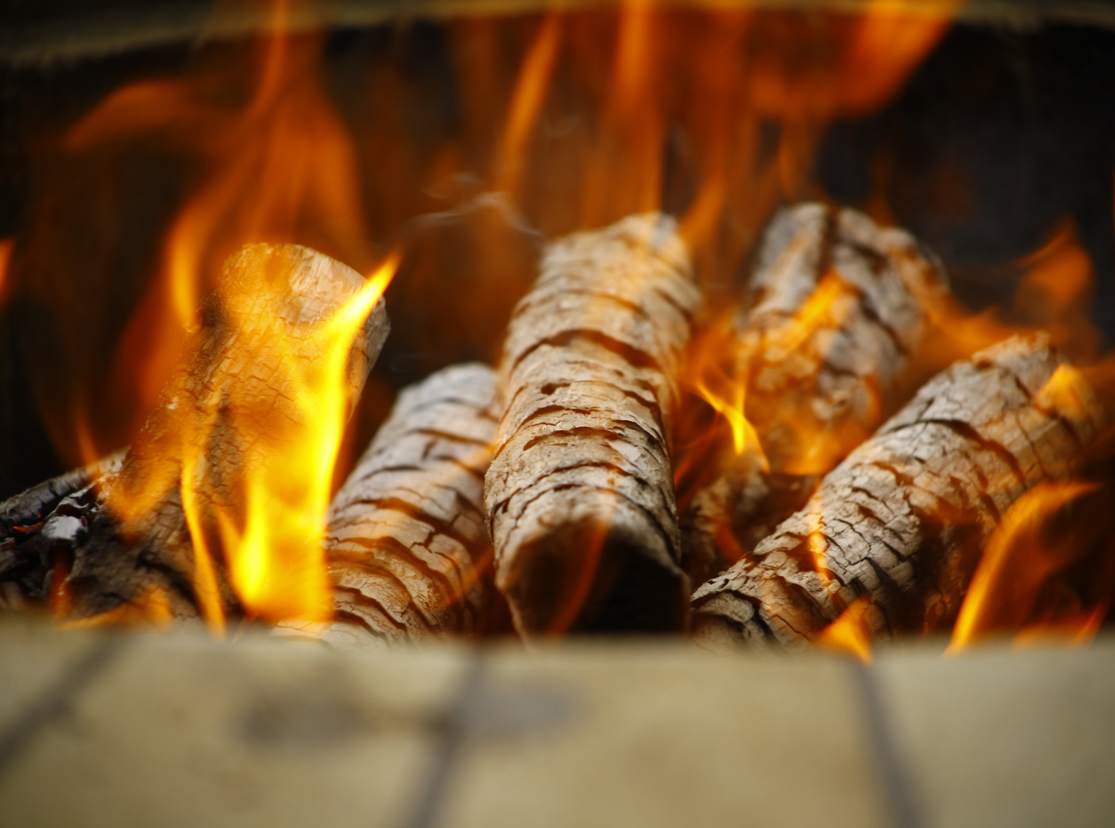
I. CẤU TẠO VÀ CHỨC NĂNG CỦA HỆ HÔ HẤP
Vì sao chúng ta không nên đốt than củi trong phòng kín khi ngủ?
Chúng ta không nên đốt than củi trong phòng kín khi ngủ vì: Sự cháy của than củi sẽ tiêu hao khí O₂ và sản sinh ra 2 loại khí gây ngộ độc khí cho cơ thể là CO₂ và CO. Bởi vậy, khi đốt than củi trong phòng kín – không có sự lưu thông không khí với bên ngoài, O₂ trong phòng dần cạn kiệt đồng thời lượng CO₂ và CO tăng dẫn đến người ngủ trong phòng nhanh chóng bị ngạt thở, lịm dần rồi hôn mê, thậm chí tử vọng nếu không được phát hiện kịp thời.

Slide 23
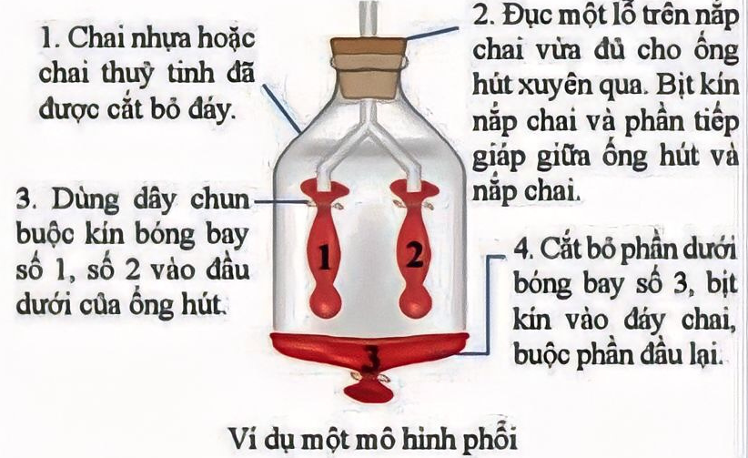
I. CẤU TẠO VÀ CHỨC NĂNG CỦA HỆ HÔ HẤP
Tìm hiểu thêm
Hình bên minh hoạ một mô hình phổi. Dựa vào kiến thức đã học về hô hấp, hãy giải thích:
• Điều gì xảy ra khi cầm nút thắt
của quả bóng số 3 kéo xuống, sau
đó thả ra.
• Làm một mô hình phổi sử dụng vật liệu tái chế phù hợp, giới thiệu các phần trong mô hình tương ứng với bộ phận của hệ hô hấp.

Slide 24
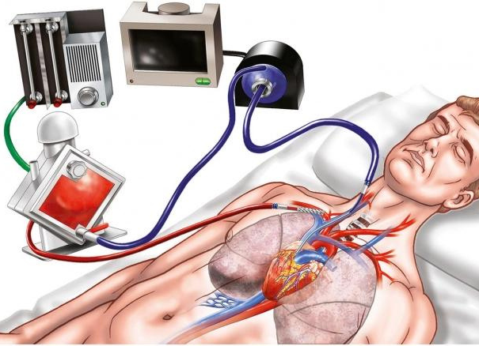
I. CẤU TẠO VÀ CHỨC NĂNG CỦA HỆ HÔ HẤP
Em có biết
Phương pháp ECMO
ECMO được sử dụng để cấp cứu người suy hô hấp nặng khi tim hay phổi hoặc cả hai không thể hoạt động bình thường. Máu được đưa ra khỏi cơ thể từ tĩnh mạch, qua màng lọc có chức năng như phối của con người, màng lọc sẽ gắn kết mẫu với O2, trước khi đưa trở lại vào cơ thể

Slide 25
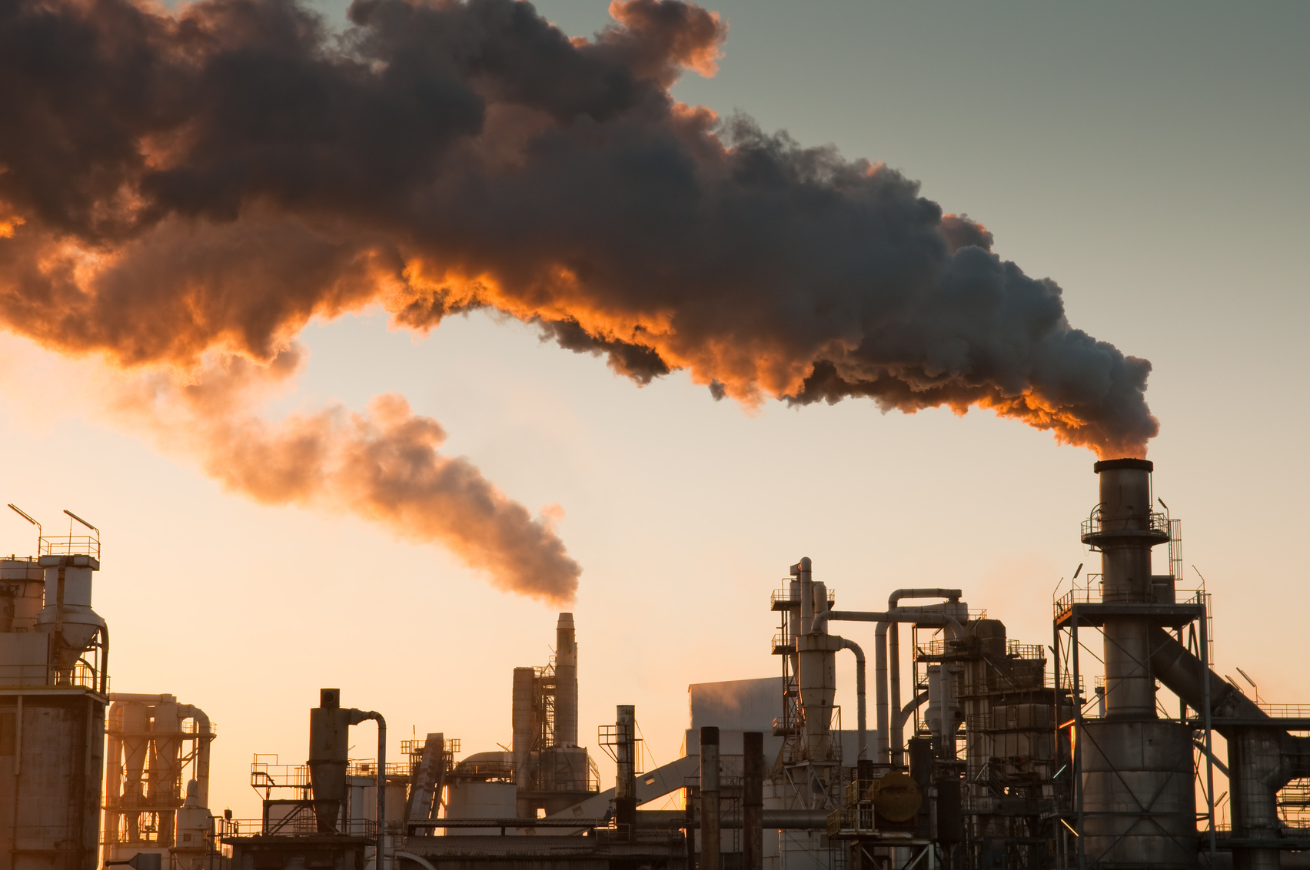
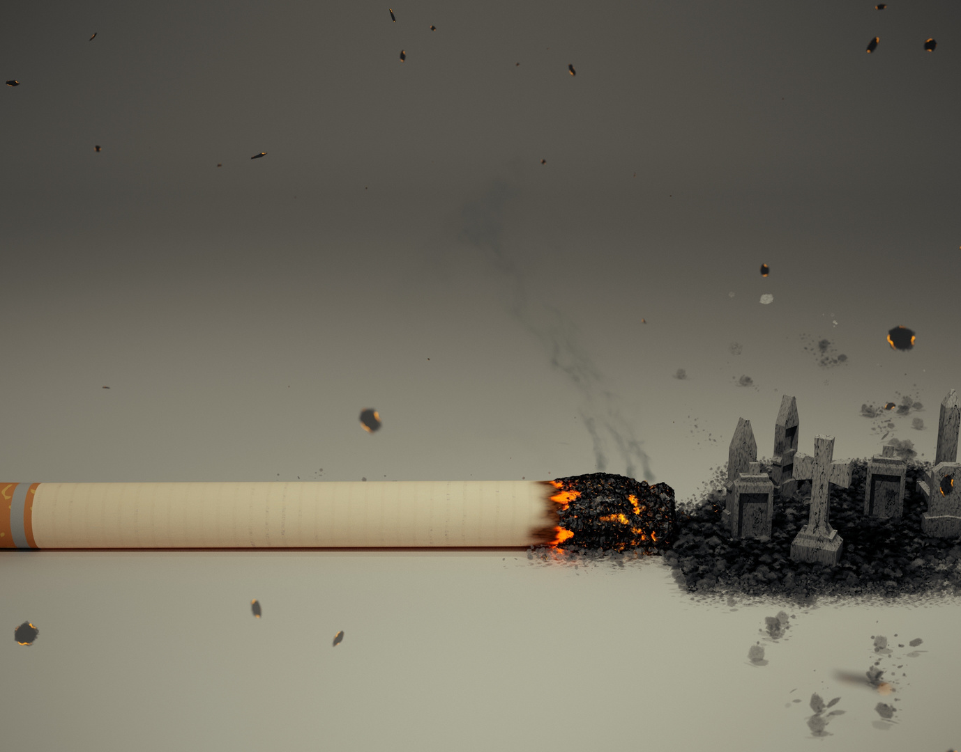
II. BẢO VỆ HỆ HÔ HẤP
Ô nhiễm không khí và khói thuốc lá tác động như thế nào đến hệ hô hấp?

Slide 26
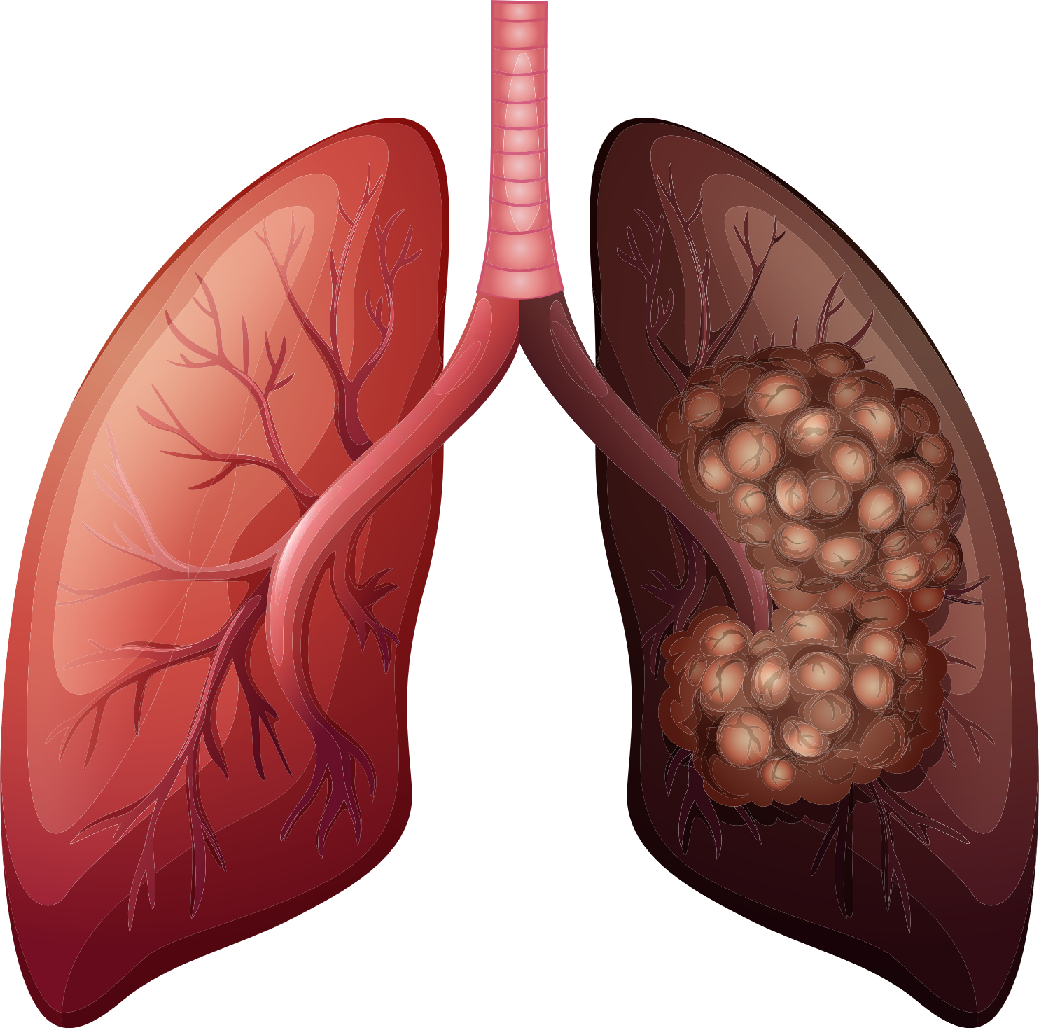
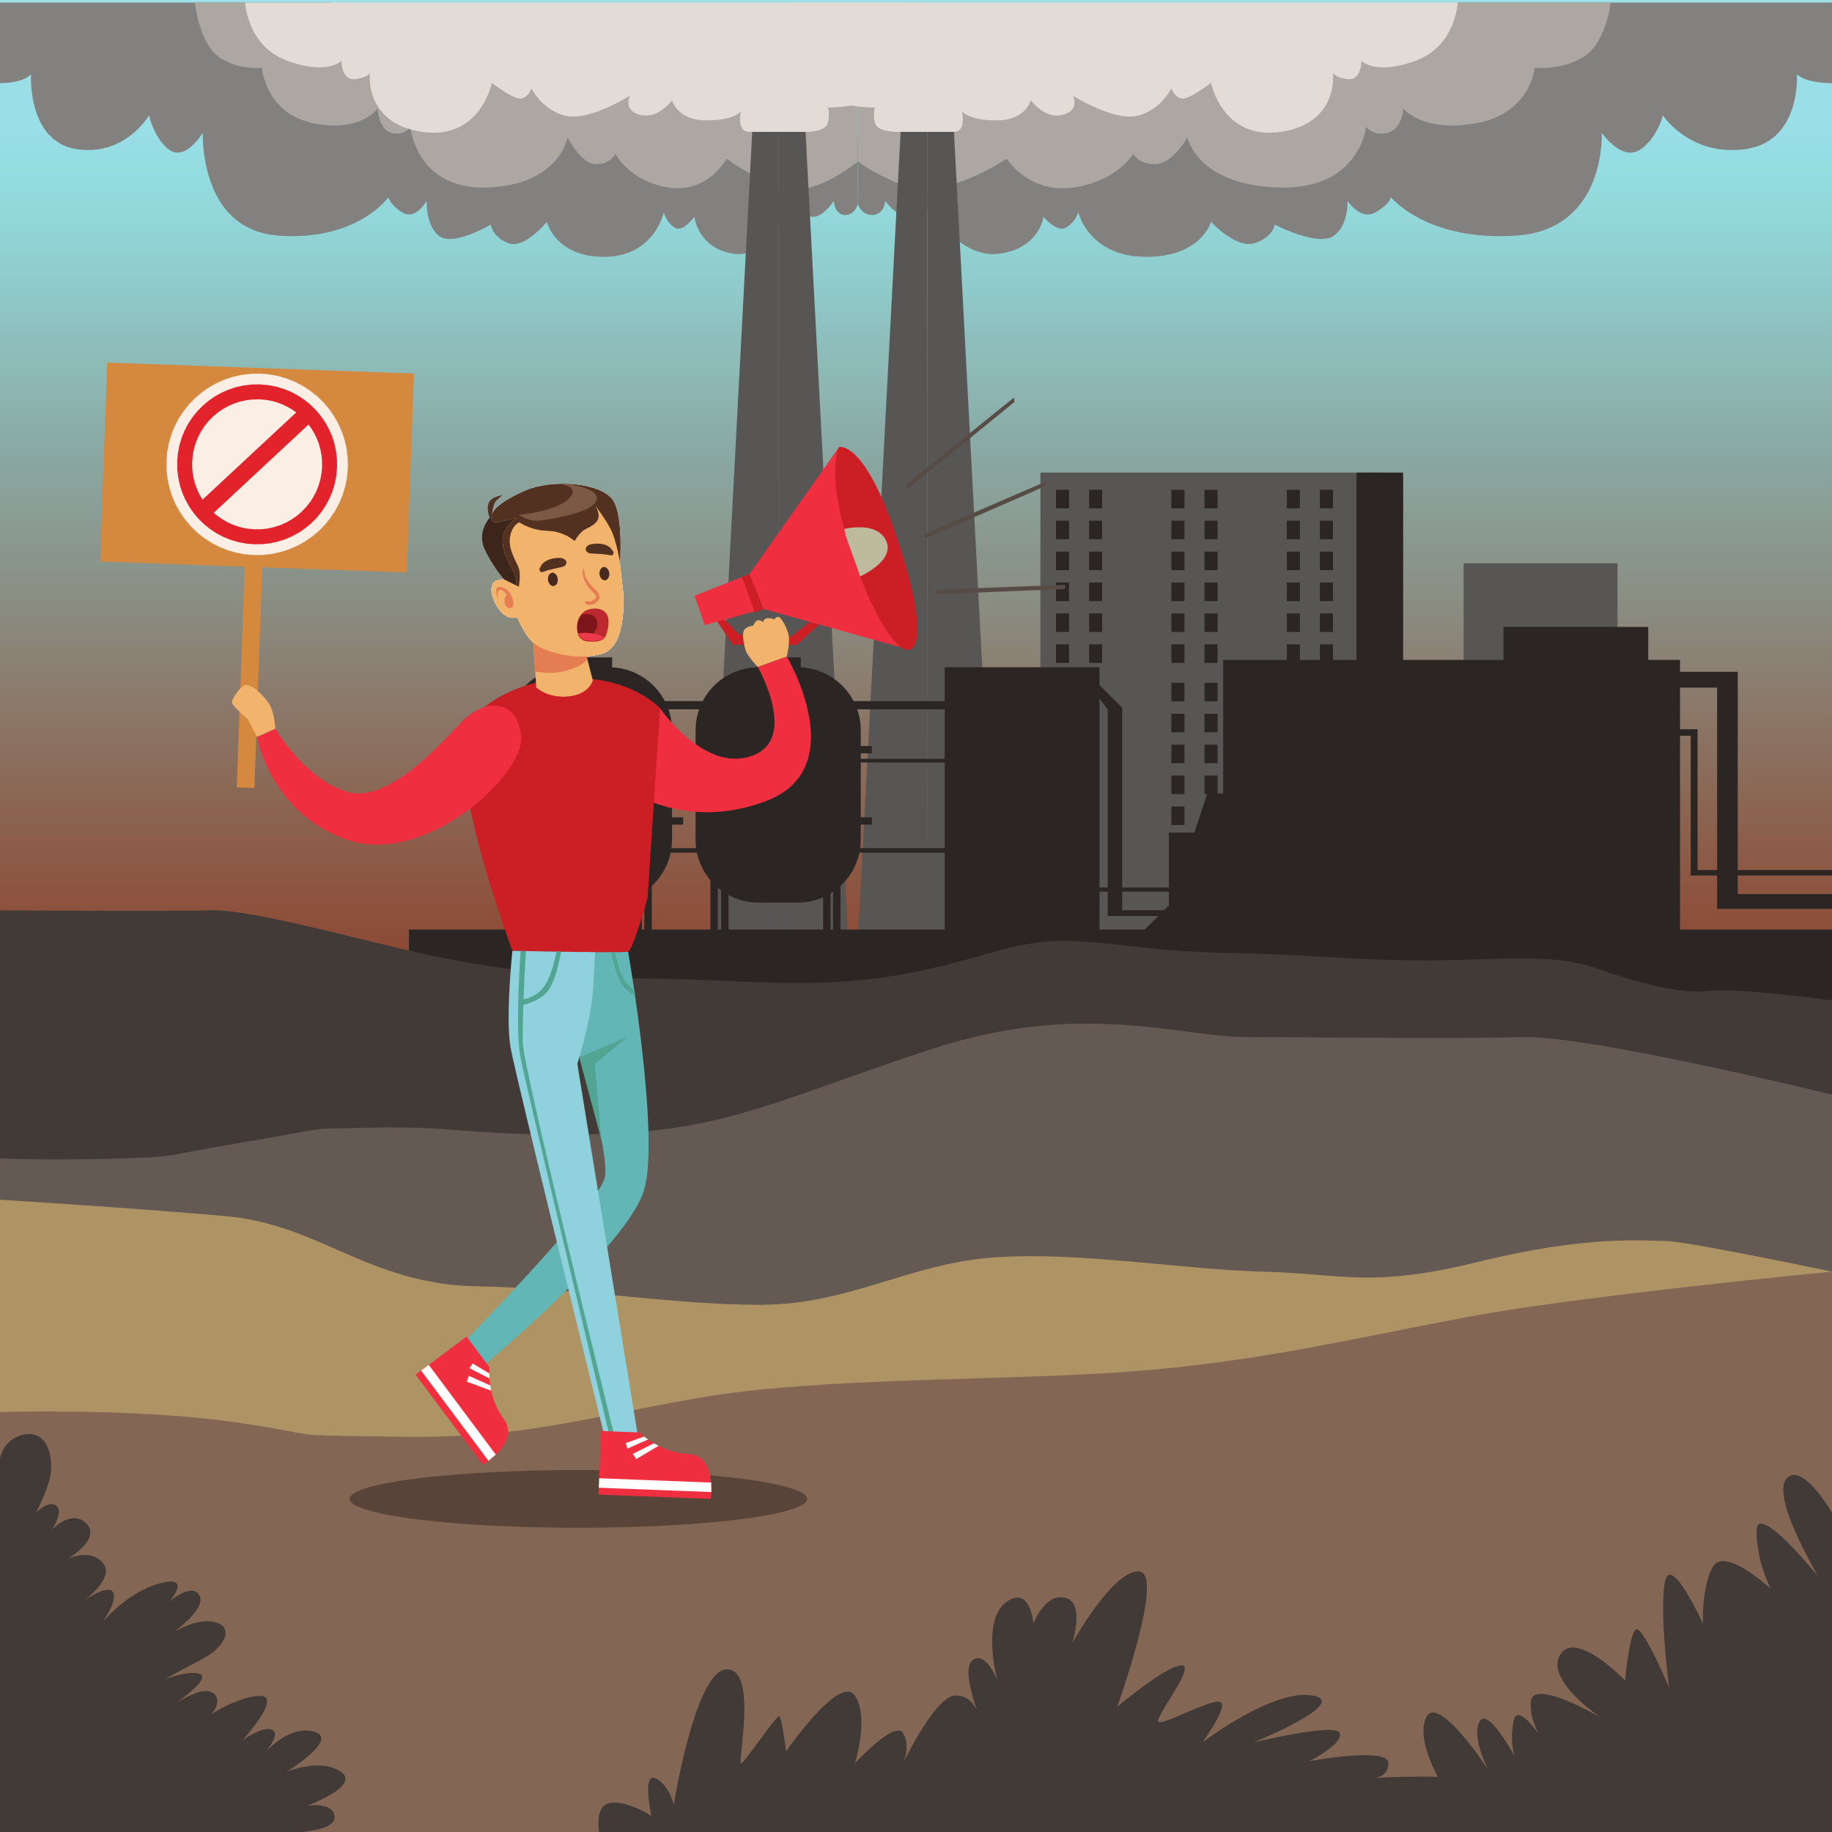
II. BẢO VỆ HỆ HÔ HẤP
Ô nhiễm không khí và khói thuốc lá tác động như thế nào đến hệ hô hấp?
Ô nhiễm không khí gây ra các bệnh về phổi và đường hô hấp như bệnh hen suyễn, viêm phổi, viêm đường dẫn khí... do bụi mịn và các hóa chất gây kích ứng hệ hô hấp, làm tê liệt hoá lớp lông rung trong đường dẫn khí, cản trở hồng cầu vận chuyển O2, từ đó gây tổn thương hệ hô hấp, suy giảm chức năng phổi

Slide 27
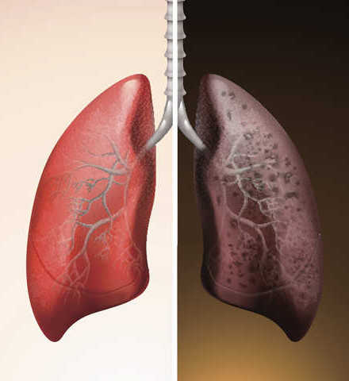
II. BẢO VỆ HỆ HÔ HẤP
Ô nhiễm không khí và khói thuốc lá tác động như thế nào đến hệ hô hấp?
Khói thuốc lá chứa hàng ngàn hóa chất độc hại, chất gây nghiện (nicotine), chất gây ung thư, khí CO và các loại khí độc khác làm giảm khả năng vận chuyển O2 của máu nên dẫn đến phá huỷ hệ hô hấp, gây bệnh hen suyễn, ung thư phổi, ung thư thanh quản, phổi tắc nghẽn mạn tính,...
Khói thuốc lá gây ảnh hưởng nghiêm trọng tới sức khoẻ không chỉ của người hút thuốc lá mà còn của người không hút thuốc nhưng tiếp xúc với khói thuốc.

Slide 28
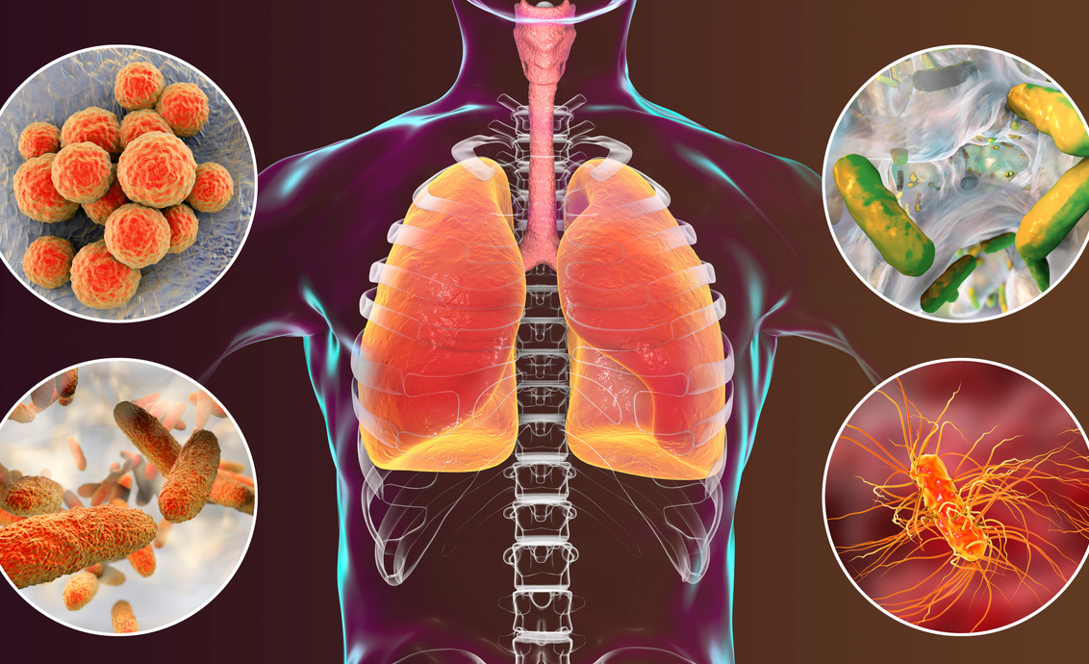
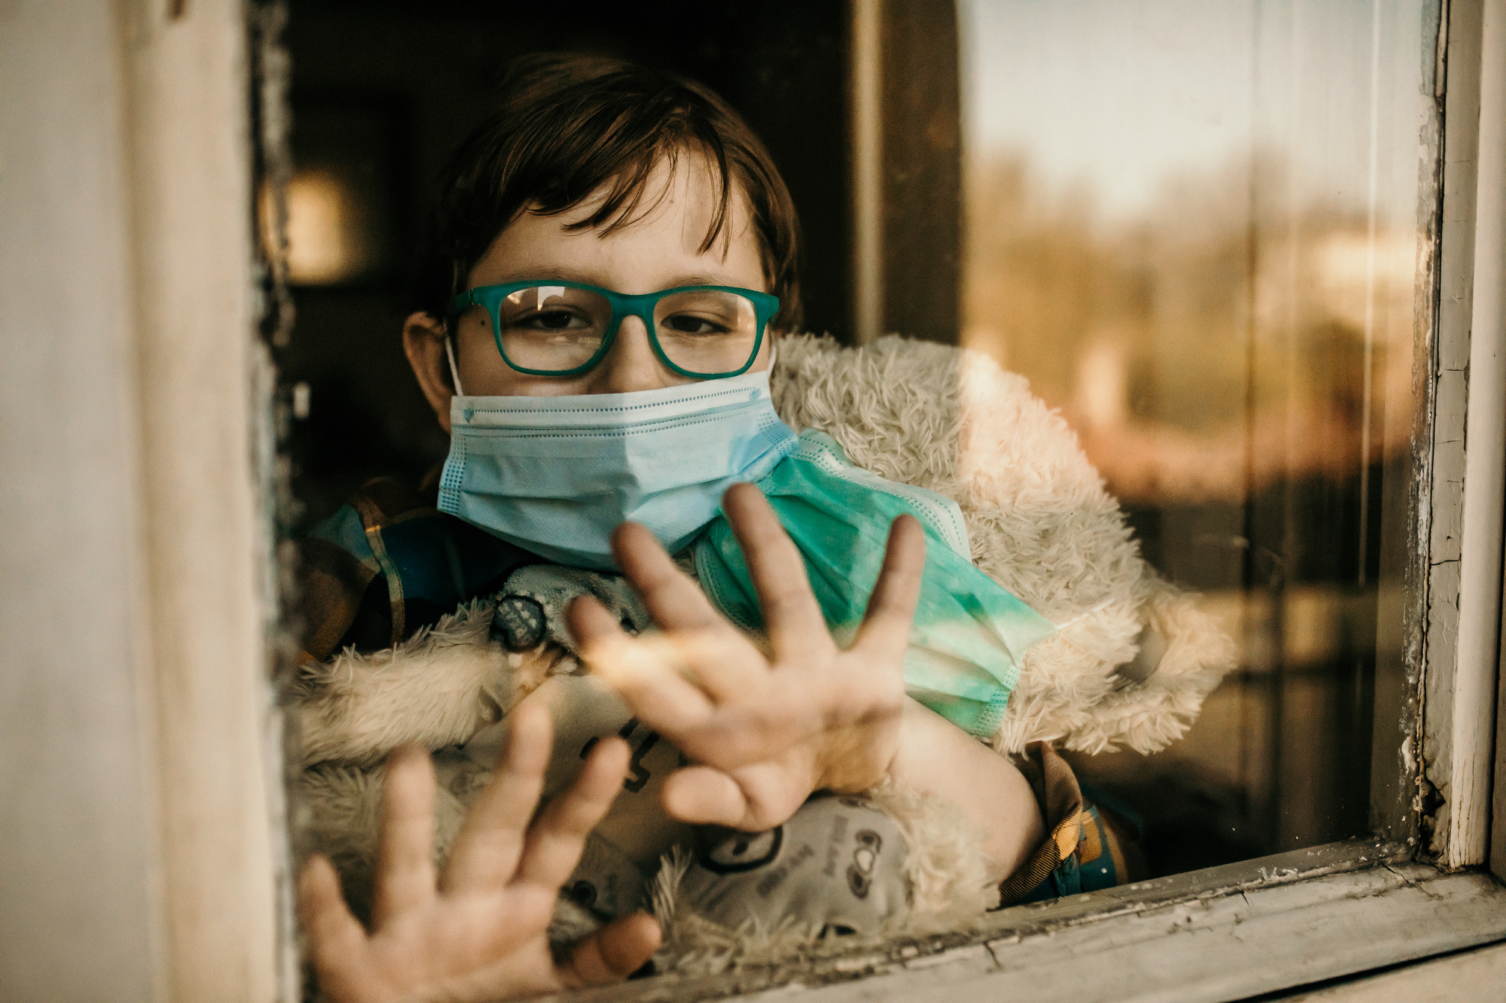
II. BẢO VỆ HỆ HÔ HẤP
Một số bệnh về hô hấp thường gặp là viêm đường hô hấp (viêm mũi, viêm họng, viêm thanh quản, viêm phế quản), viêm phổi, hen suyễn, cúm, hội chứng hô hấp cấp tính nghiêm trọng (bệnh SARS, MERS, COVID-19,... )

Slide 29
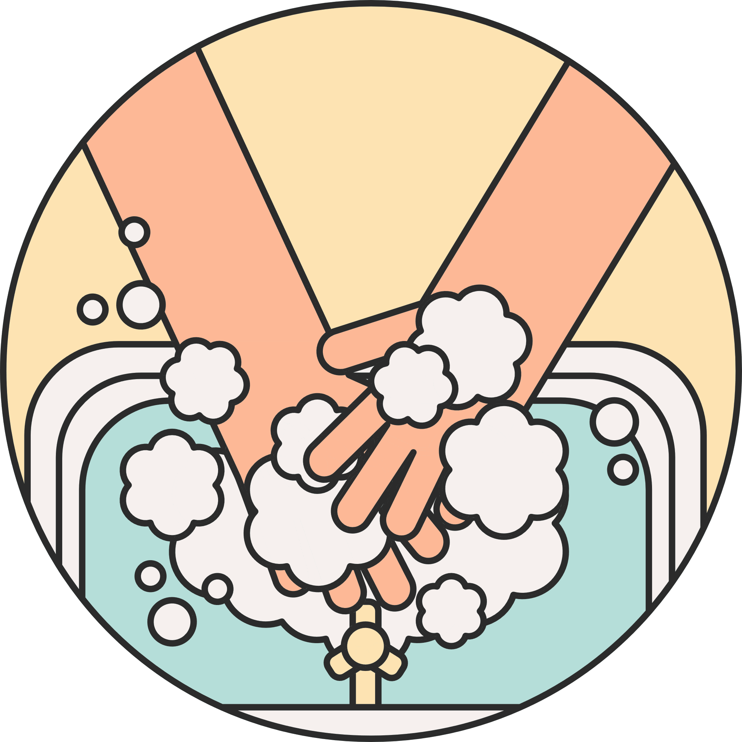
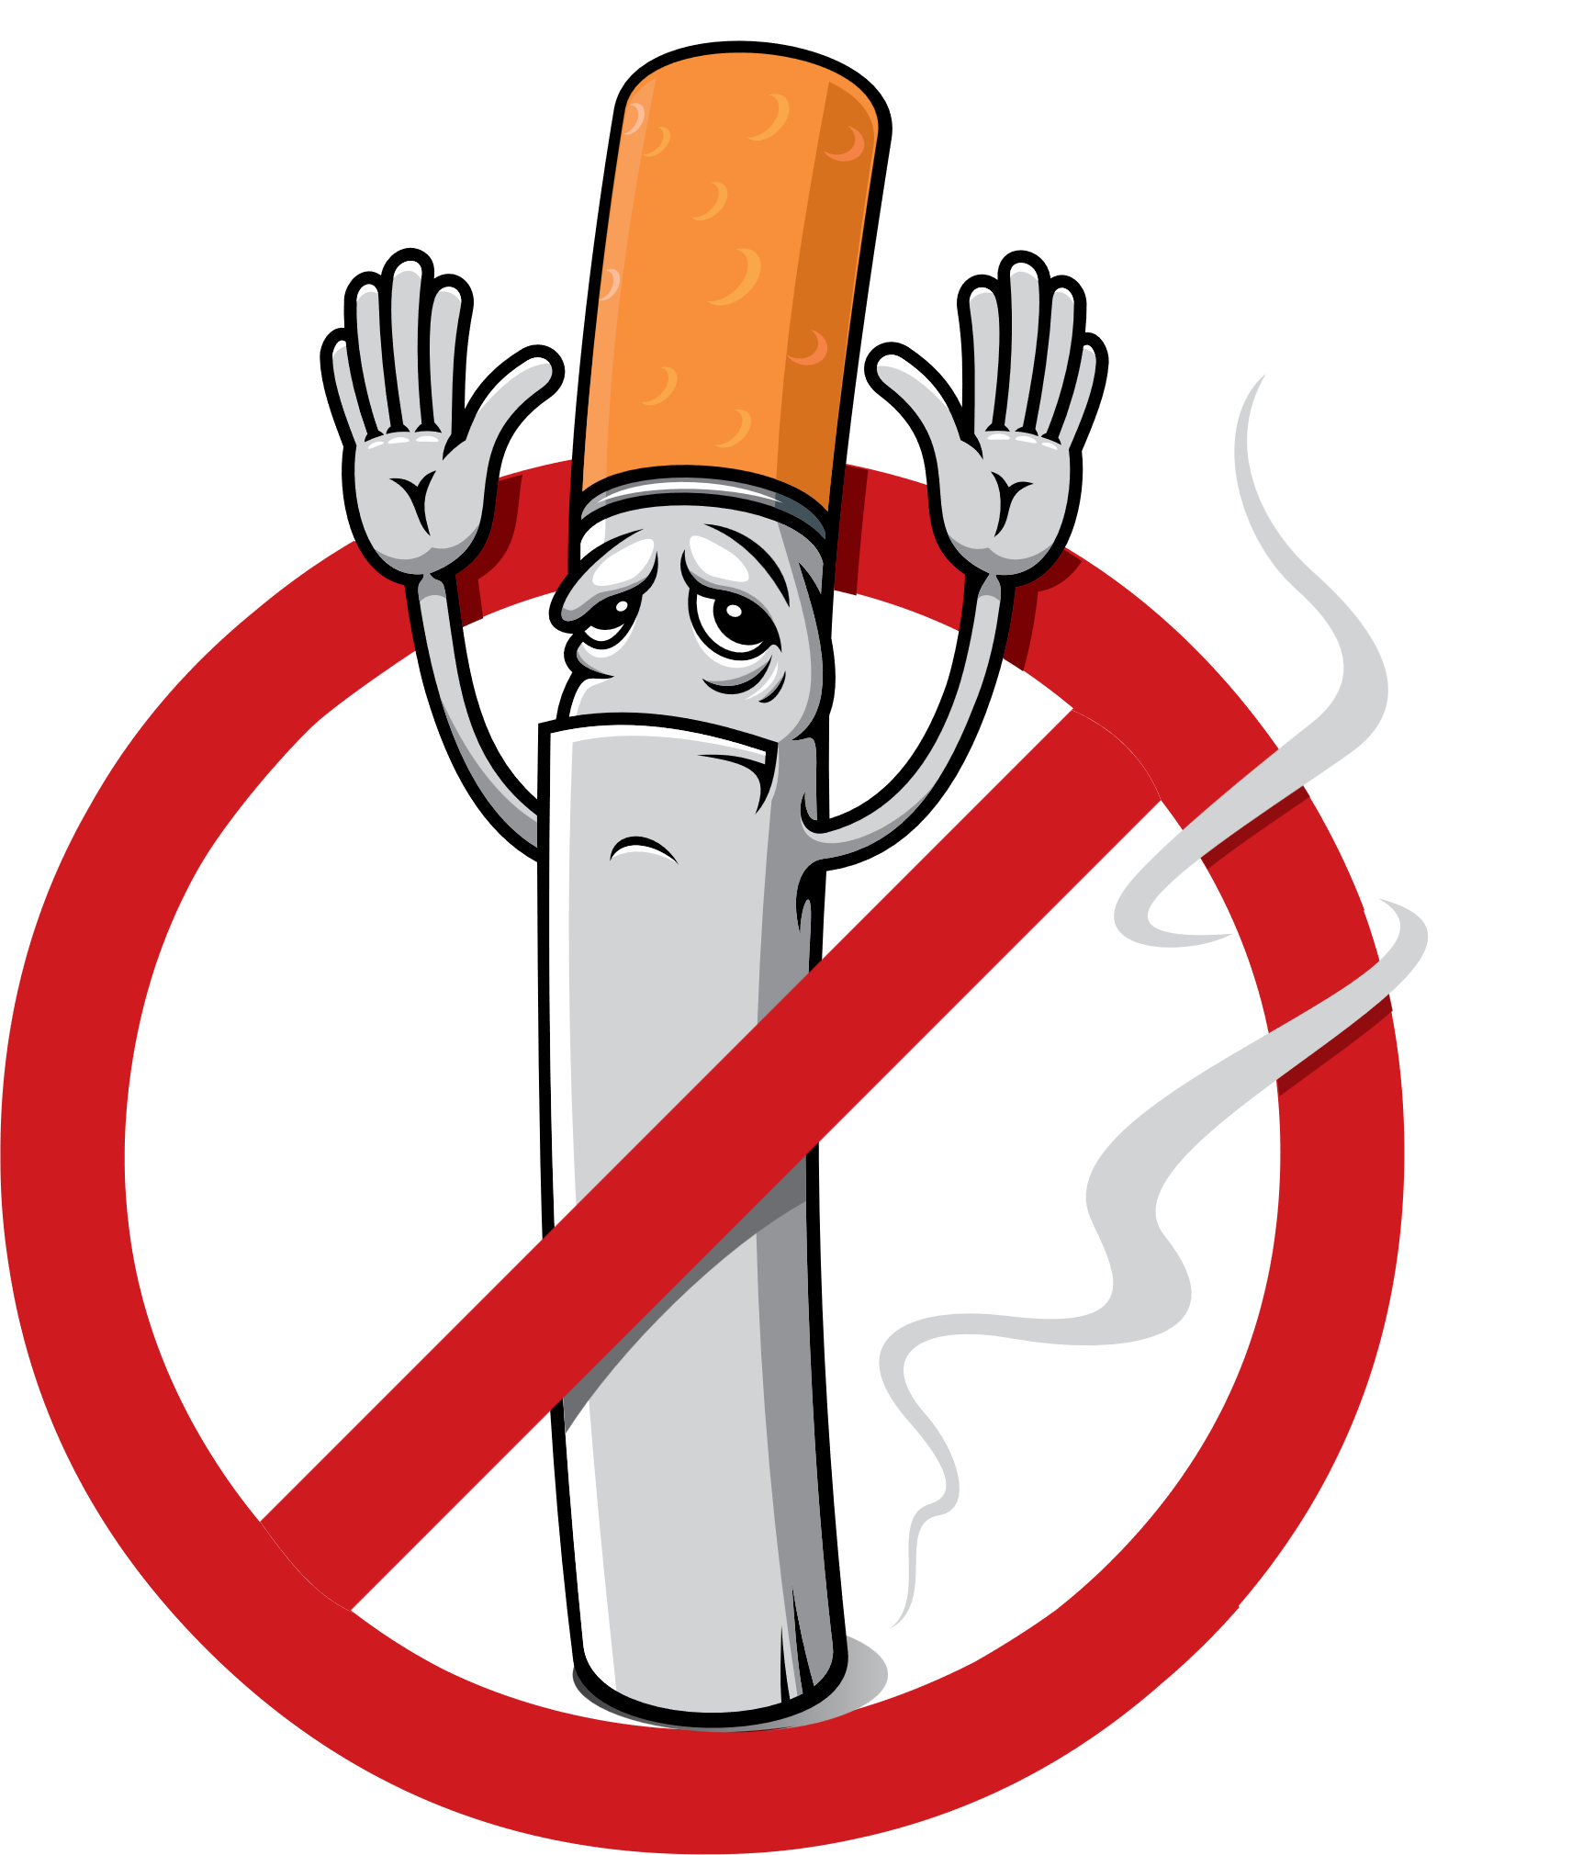
II. BẢO VỆ HỆ HÔ HẤP
Một số biện pháp phòng bệnh về hô hấp
. Giảm tiếp xúc với tác nhân gây bệnh
. Tiêm vaccine
. Không hút thuốc lá
. Đeo khẩu trang
. Luyện tập TDTT phù hợp
. Giữ vệ sinh cá nhân
. Giữ vệ sinh môi trường
. Ăn uống đủ chất

Slide 30
II. BẢO VỆ HỆ HÔ HẤP
Điều tra tỉ lệ mắc một trong số các bệnh hô hấp tại trường em đang học hoặc tại địa phương em đang sinh sống theo các bước điều tra ở bài 28, trang 135
Đáp án

Slide 31
II. BẢO VỆ HỆ HÔ HẤP
Lựa chọn một trong hai nội dung sau, hãy lập luận để bảo vệ ý kiến của mình về nội dung đó.
• Nên hay không nên hút thuốc lá.
• Nên hay không nên kinh doanh thuốc lá.
Đáp án

Slide 32
II. BẢO VỆ HỆ HÔ HẤP
Vẽ một bức tranh để tuyên truyền không hút thuốc lá.

Slide 33
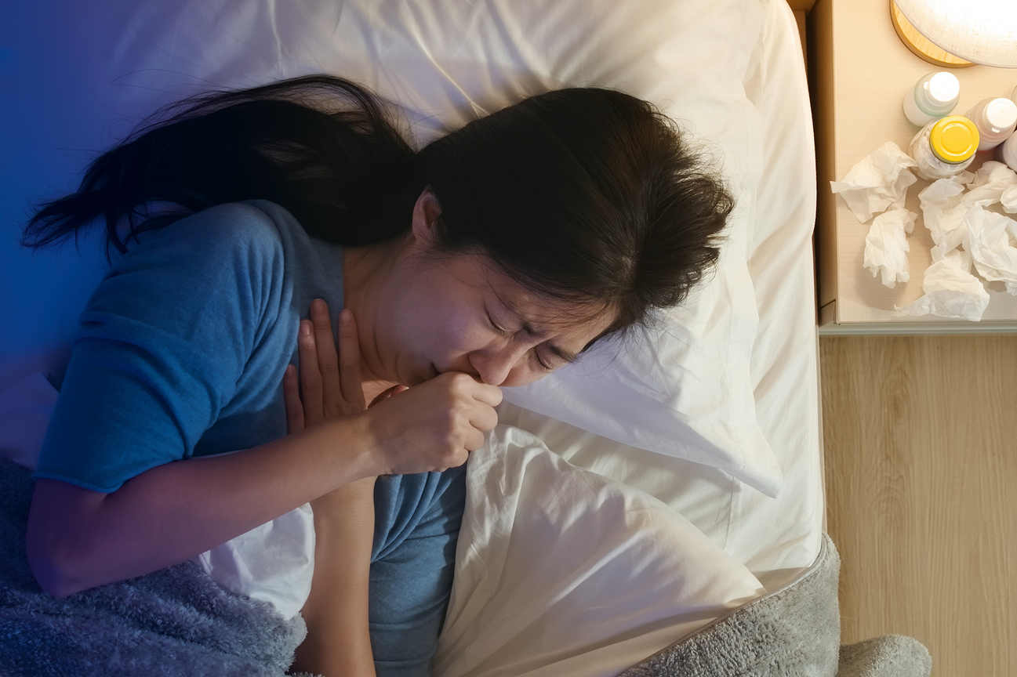
II. BẢO VỆ HỆ HÔ HẤP
Tại sao khi giao mùa, thời tiết ẩm, chúng ta thường dễ mắc bệnh viêm đường hô hấp?
Khi giao mùa, thời tiết ẩm, chúng ta thường dễ mắc bệnh viêm đường hô hấp vì:
- Khi giao mùa, sự thay đổi và chênh lệch nhiệt độ, độ ẩm thường xảy ra đột ngột khiến cơ thể chưa kịp thích ứng, dẫn đến hệ miễn dịch của cơ thể bị suy yếu tạo điều kiện cho các tác nhân gây bệnh viêm đường hô hấp xâm nhập và gây bệnh dễ dàng.
- Đồng thời, thời tiết giao mùa, thời tiết ẩm lại là điều kiện thích hợp cho sự phát triển mạnh của nhiều loại vi khuẩn, virus gây bệnh lí đường hô hấp.

Slide 34
II. BẢO VỆ HỆ HÔ HẤP
Gia đình em thường sử dụng những biện pháp nào để tạo không khí trong lành giúp bảo vệ đường hô hấp?
Một số biện pháp để tạo không khí trong lành giúp bảo vệ đường hô hấp mà các gia đình thường sử dụng là:
- Thường xuyên dọn dẹp nhà cửa và giữ vệ sinh môi trường xung quanh sạch sẽ.
- Dùng điều hòa và máy lọc không khí tại nhà (Chú ý: Thường xuyên bảo dưỡng để loại bỏ bụi bẩn và vi khuẩn gây hại).
- Hạn chế các hoạt động như: hút thuốc lá, đốt than củi,…
- Trồng cây xanh xung quanh nhà ở và tham gia các hoạt động trồng cây ở địa phương

Slide 35
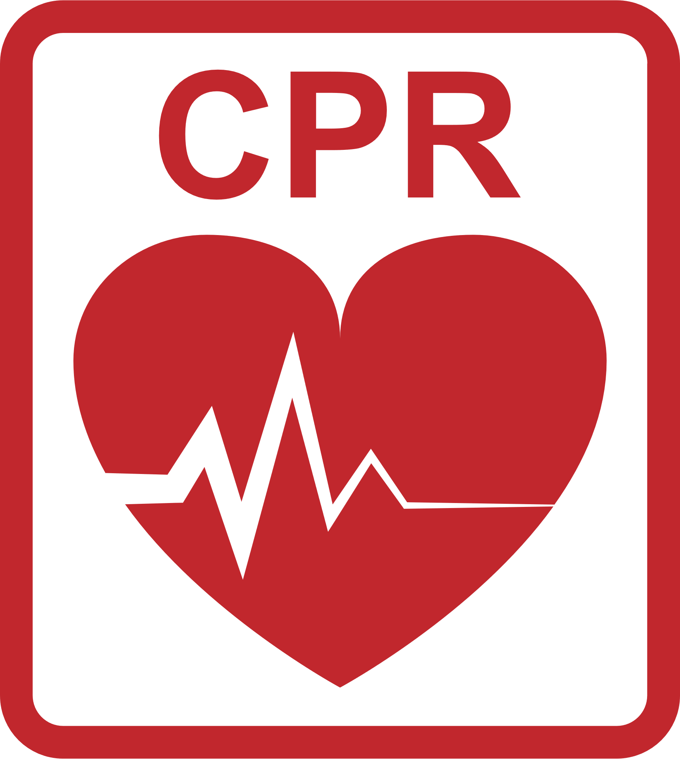
III. THỰC HÀNH HÔ HẤP NHÂN TẠO
1. Cơ sở lí thuyết
Hô hấp nhân tạo được sử dụng để cấp cứu người bị đuối nước, ngạt (bị vùi lấp, ngạt khí độc), điện giật,... dẫn đến ngừng thở, ngừng tim. Hô hấp nhân tạo giúp lưu thông không khí và lưu thông máu.
2. Các bước tiến hành
Trước tiên, cần loại bỏ nguyên nhân gây gián đoạn hô hấp, gọi ngay cấp cứu (số máy 115) và tiến hành hô hấp nhân tạo cho nạn nhân càng nhanh càng tốt theo các bước sau:

Slide 36
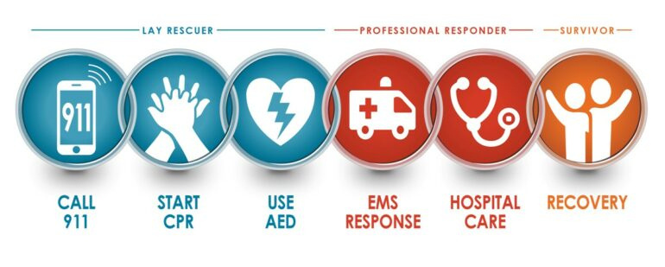
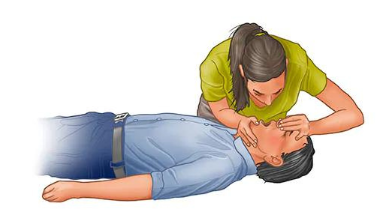
III. THỰC HÀNH HÔ HẤP NHÂN TẠO
Bước 1: Đặt nạn nhân nằm ngửa trên nền phẳng, cứng; lau đờm rãi, lấy hết dị vật trong mũi, miệng; nới rộng quần áo.
Bước 2: Tiến hành ép tim và thổi ngạt trong 2 phút theo chu kì 30 lần ép tim thì thổi ngạt 2 lần liên tiếp. Các thao tác cần liên tục, dứt khoát, nhịp nhàng.

Slide 37
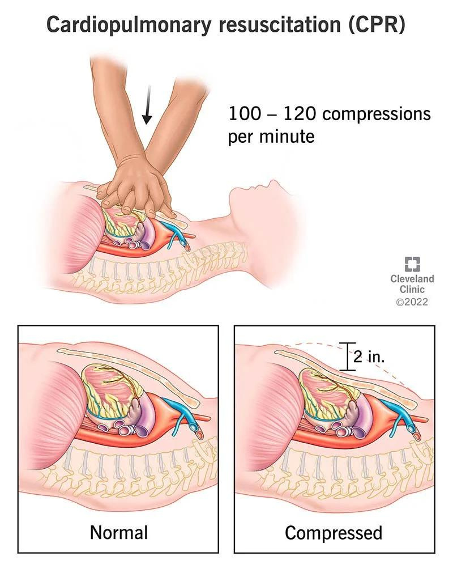
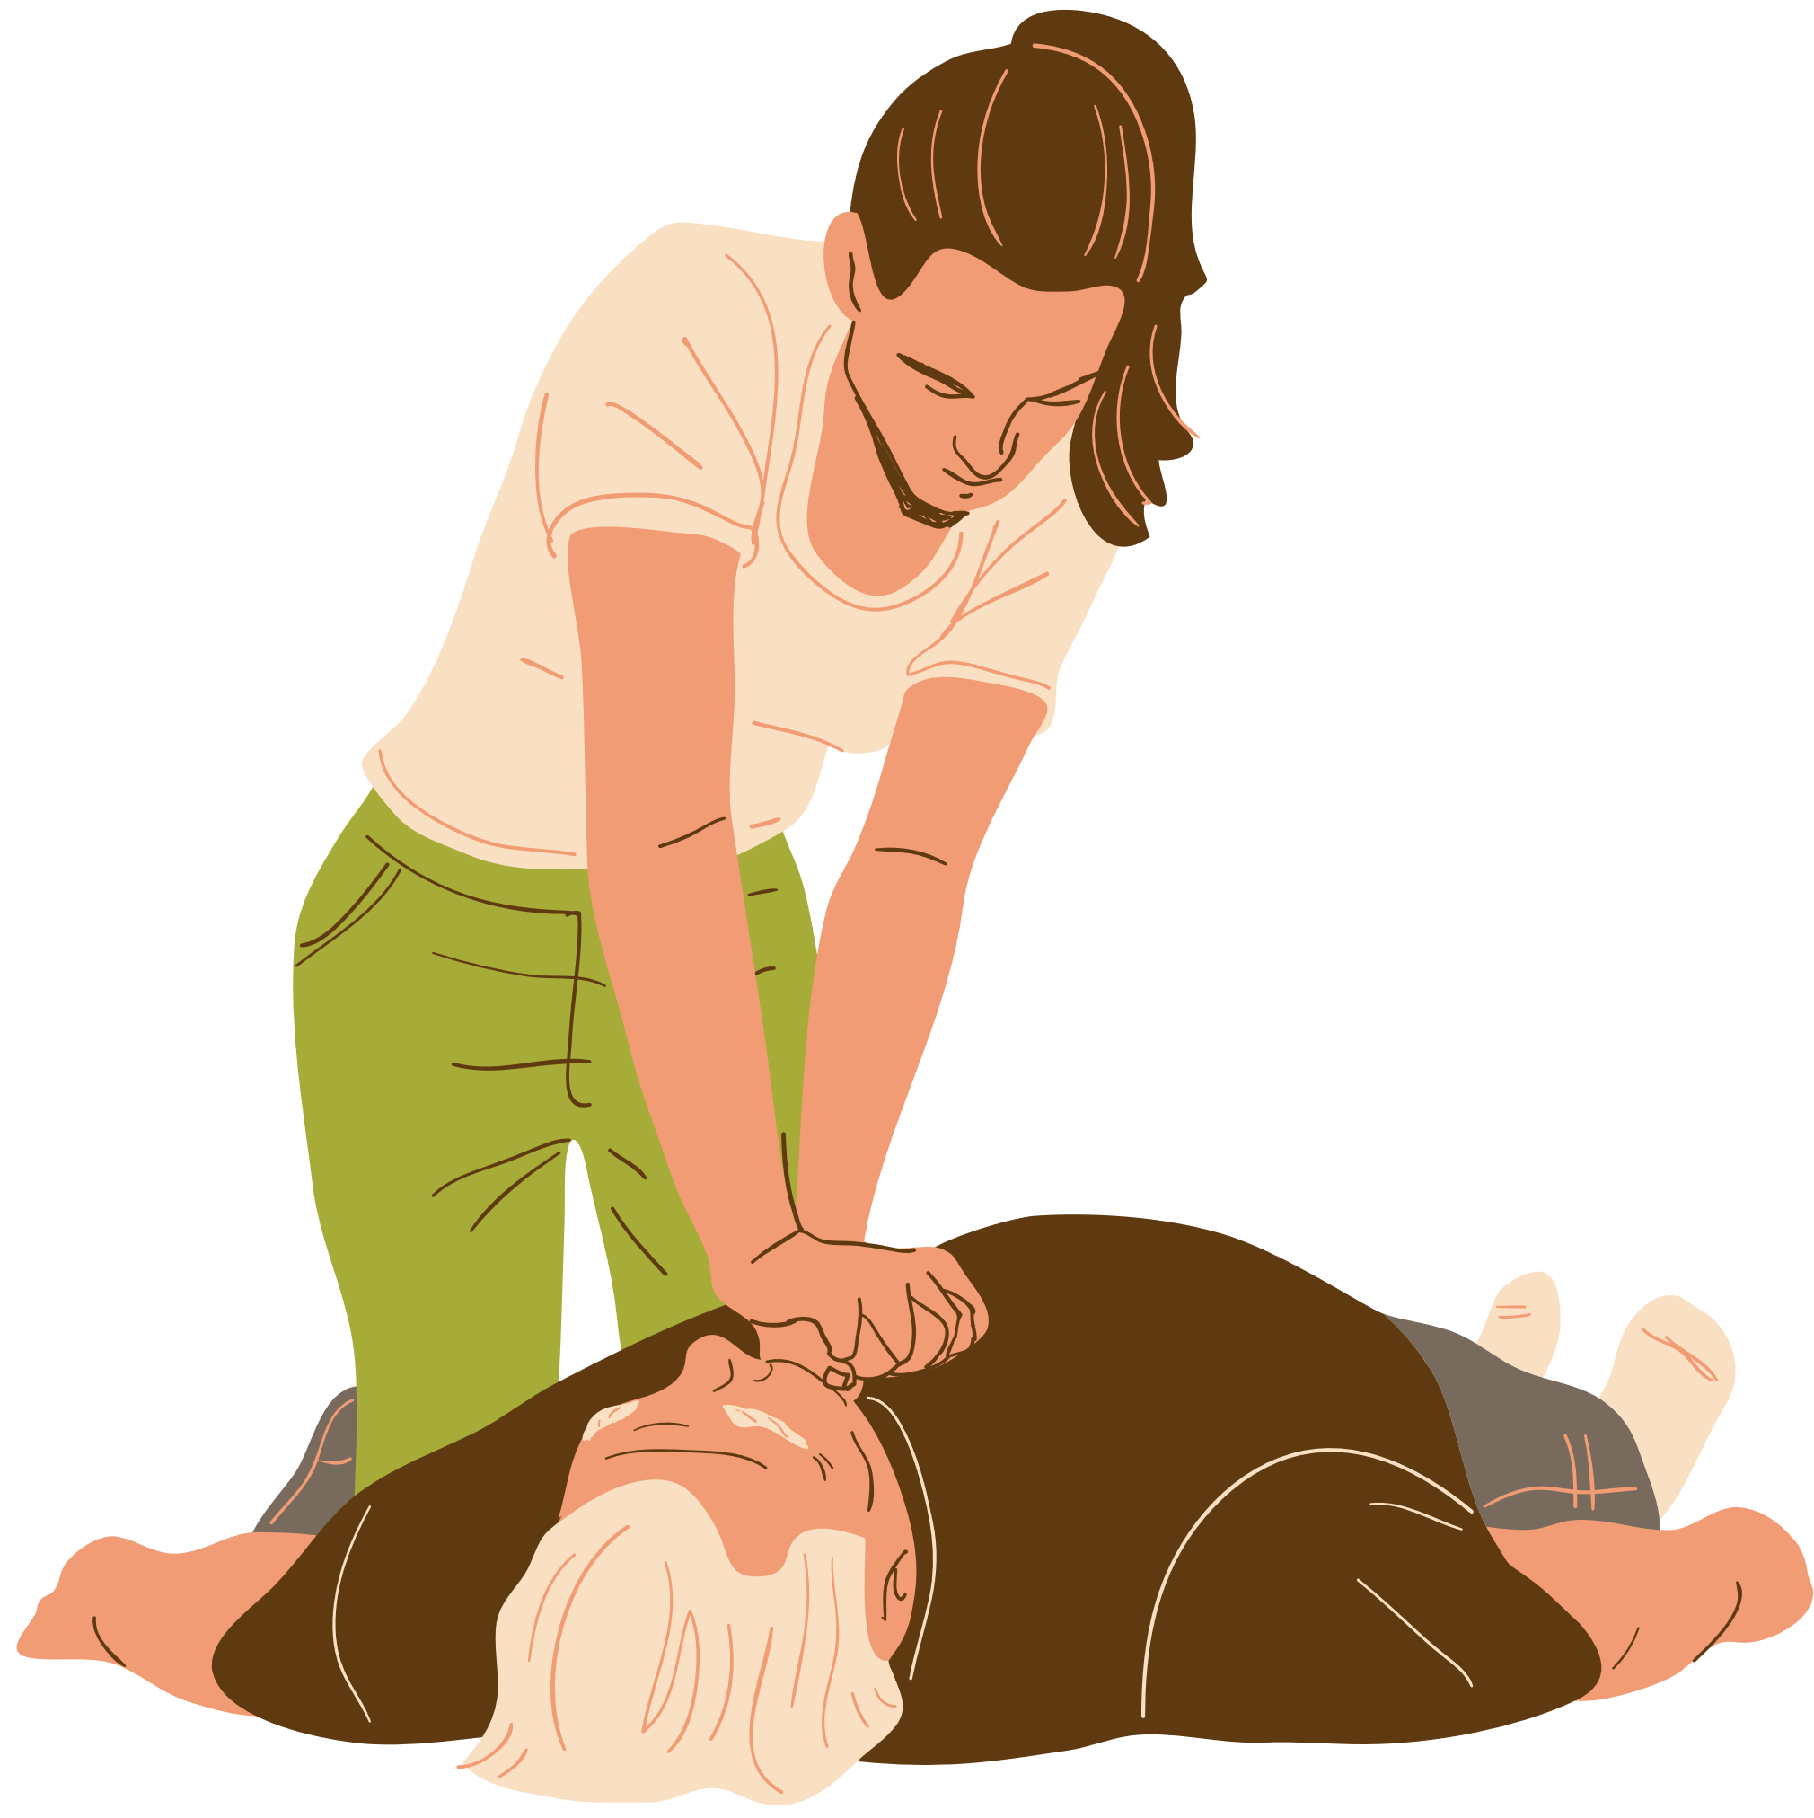
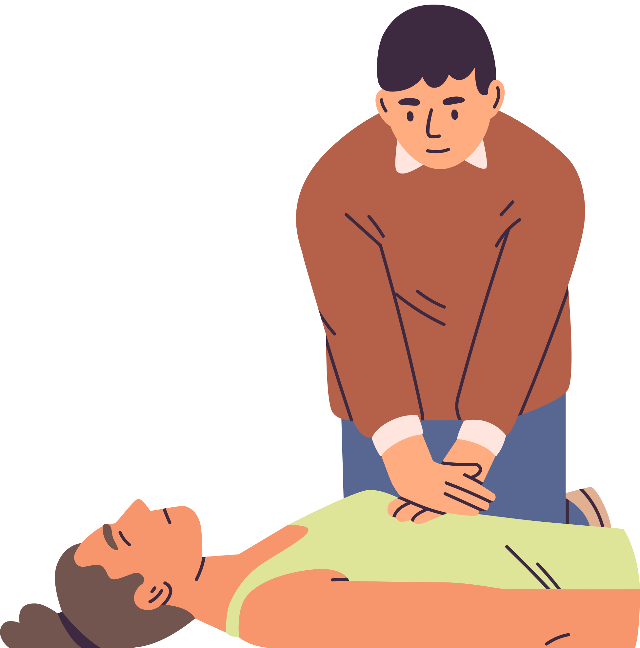
III. THỰC HÀNH HÔ HẤP NHÂN TẠO
Kĩ thuật ép tim: Hai bàn tay người cấp cứu chồng lên nhau, đặt ở vị trí 1/2 phía dưới của xương ức, khuỷu tay để thẳng, vuông góc với ngực nạn nhân. Ấn mạnh cho lồng ngực lún xuống 3 – 5 cm, thực hiện với tốc độ 100 – 120 lần/phút

Slide 38
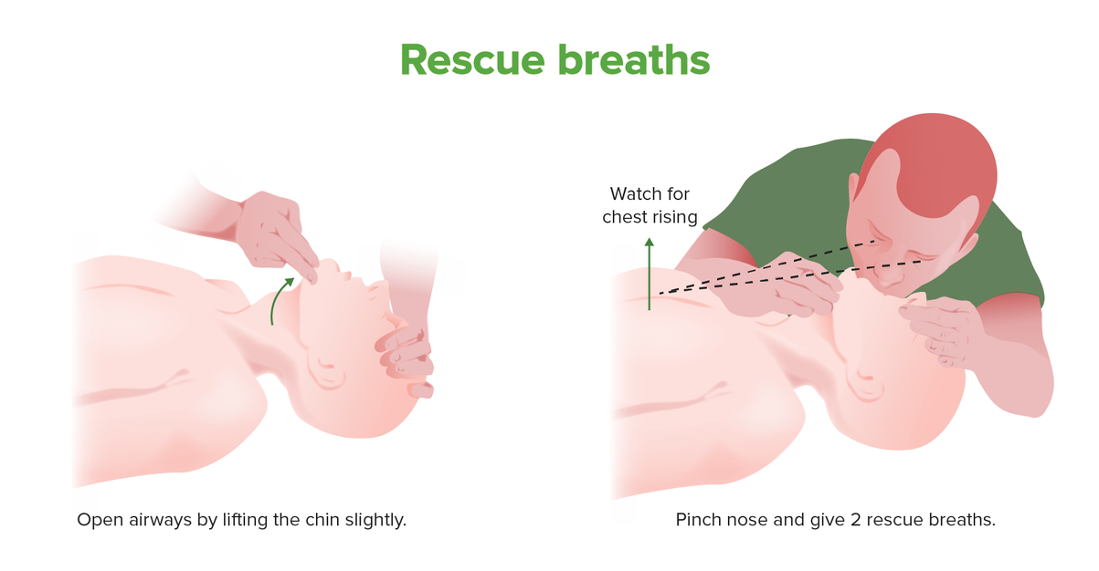
III. THỰC HÀNH HÔ HẤP NHÂN TẠO
Kĩ thuật thổi ngạt:
. Một tay giữ trán, một tay nâng cằm nạn nhân cho đầu ngửa tối đa.
. Bóp mũi nạn nhân và đẩy hàm để miệng nạn nhân mở ra. Hít một hơi dài, áp khít miệng vào miệng nạn nhân, thổi mạnh đến khi thấy ngực phồng lên với tốc độ 15 – 18 lần/phút

Slide 39
III. THỰC HÀNH HÔ HẤP NHÂN TẠO
Bước 3: Đánh giá xem nạn nhân có thở lại được không bằng cách quan sát màu sắc môi, kiểm tra mạch tại cổ,... trong thời gian không quá 10 giây. Nếu chưa thấy dấu hiệu thở lại, tiếp tục thực hiện bước 2. Nếu nạn nhân có thể thở được, đặt nạn nhân nằm nghiêng, giữ ấm và đưa đến cơ sở y tế gần nhất.
Bước 1: Đặt nạn nhân nằm ngửa trên nền phẳng, cứng; lau đờm rãi, lấy hết dị vật trong mũi, miệng; nới rộng quần áo.
Bước 2: Tiến hành ép tim và thổi ngạt trong 2 phút theo chu kì 30 lần ép tim thì thổi ngạt 2 lần liên tiếp. Các thao tác cần liên tục, dứt khoát, nhịp nhàng.

Slide 40
III. THỰC HÀNH HÔ HẤP NHÂN TẠO
3. Đánh giá kết quả và câu hỏi
. Nhận xét việc thực hiện các thao tác của em trong mỗi bước thực hành hô hấp nhân tạo trên nạn nhân
. Tại sao cần thực hiện hô hấp nhân tạo cho bệnh nhân càng sớm càng tốt (thường trong 1 – 4 phút đầu tiên từ khi nạn nhân bị đuối nước)?
. Tại sao vị trí đặt tay khi ép tim là 1/2 phía dưới của xương ức?
. Tại sao khi thổi ngạt cần nâng cằm và bóp mũi của nạn nhân?

Slide 41
Hệ hô hấp thực hiện quá trình trao đổi khí giữa cơ thể với môi trường.
Hệ hô hấp gồm đường dẫn khí và phổi. Các cơ quan trong hệ hô hấp hoạt động phối hợp nhịp nhàng với nhau thực hiện chức năng trao đổi khí.
Virus, vi khuẩn, ô nhiễm không khí, khói thuốc lá có thể gây bệnh về phổi và đường hô hấp như viêm mũi họng, viêm phổi, cúm, viêm đường hô hấp cấp, hen suyễn, ung thư phổi...
Giảm tiếp xúc với tác nhân gây bệnh, thực hiện các biện pháp phòng tránh lây lan bệnh hô hấp truyền nhiễm, tiêm vaccine phòng bệnh, giữ vệ sinh cá nhân, vệ sinh nơi ở sạch sẽ, giữ gìn môi trường sống trong lành, chế độ dinh dưỡng khoa học, nghỉ ngơi điều độ, tập thể dục thể thao thường xuyên giúp phòng các bệnh về phổi và đường hô hấp.

